Slide 1
Геральдика. Вексиллология. Нумизматика.
исторический обзор

Slide 2
Родовые знаки и символы называются тотемами; они - самые близкие родственники гербов. Термин "тотем" происходит из Северной Америки, и на языке индейцев оджибве слово "ототем" означает понятие "его род".
У древних славян тоже были тотемы - священные животные, деревья, растения - от названий которых, как предполагается, происходят некоторые современные русские фамилии. Среди азиатских народов тюркского и монгольского происхождения существует аналогичный обычай "тамга". Тамга - это знак родовой принадлежности, изображение животного, птицы или оружия, принимаемого каждым племенем в качестве символа, который изображается на знаменах, эмблемах, выжигается на шкуре животных, и даже наносится на тело. У киргизов существует предание, что тамги были присвоены отдельным родам самим Чингисханом, вместе с "уранами" - боевыми кличами (которые использовались и европейскими рыцарями, из-за чего попали затем на гербы в виде девизов).

Slide 3
Герб (польск. herb от нем. Erbe — наследство) - условное изображение, являющееся символом и отличительным знаком государства, города, рода или отдельного лица.

Slide 4
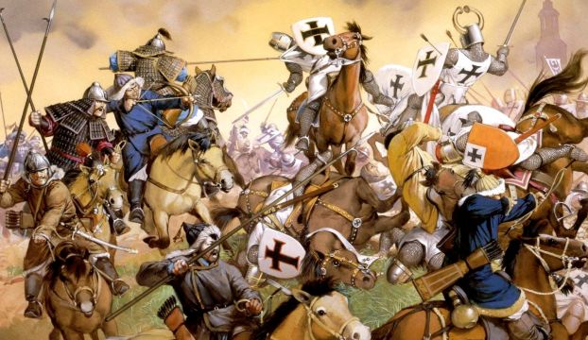
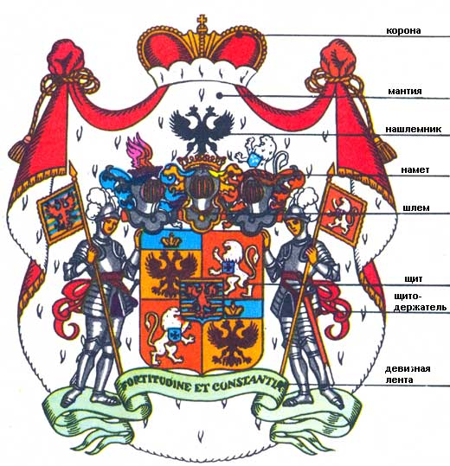
Считается, что гербы появились в X веке, но выяснить точную дату сложно. Первые гербы, изображённые на печатях, приложенных к документам, относятся к XI веку. Особую разновидность представляют гербы, появившиеся
в Западной Европе в ХI-XIIвеках, в эпоху крестовых походов и рыцарских турниров.

Slide 5
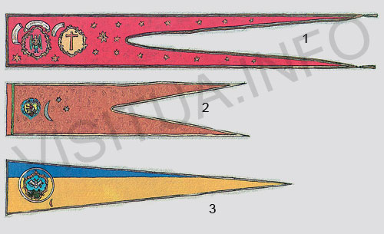
В дополнение к гербу, изображённому на щите, постепенно появились дополнительные гербовые знаки, которые были призваны помочь рыцарям узнавать друг друга на расстоянии и в пылу боя: навершие (клейнод) - укреплённое на верхушке шлема украшение из рогов животных и перьев птиц (этот элемент получил развитие во время рыцарских турниров), а также геральдические вымпелы и штандарты. Сочетание двух видов родовых знаков - щита и навершия - составило в дальнейшем материальную основу герба.

Slide 6
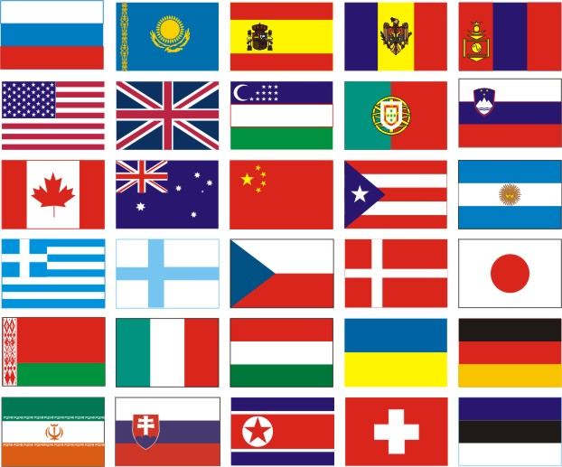
Государственный флаг (от нем., англ. или голл.) - один из отличительных знаков государства, отражающий его независимость. Ему присуща историческая преемственность, он служит узнаваемости того или иного государства.

Slide 7
Знамена зародились в нашем далеком доисторическом прошлом. Вождь носил церемониальный головной убор и держал в качестве символа власти длинный украшенный жезл, палку или копье, увенчанные украшением или какой-то эмблемой – вексиллолоид. Первые вексиллолоиды и знамена были военными и церемониальными знаками. Однако к XII веку они начали служить для символического обозначения самих правителей и их владений, а на море — обозначать государственную принадлежность кораблей и судов. В течение следующих двух веков города и гильдии ремесленников принимали собственные знамена, а XVII век увидел упорядоченные полковые знамена, военно-морские флаги, гюйсы и флаги торговых компаний. В XV веке во Франции были впервые установлены место знамени в строю, воздаваемые ему почести, обязанности по защите знамени, наказание за его потерю и др. С начала XVI века в кавалерийских частях знамя стало называться штандартом. Первые государственные флаги на суше возникли в последней четверти XVIII столетия вместе с флагами яхт-клубов. Историки утверждают: появление на знамени герба свидетельствовало о высокой степени централизации государства на конкретном этапе развития.

Slide 8
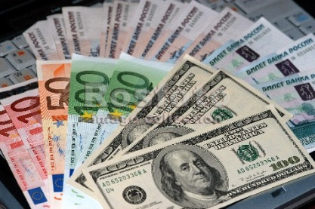
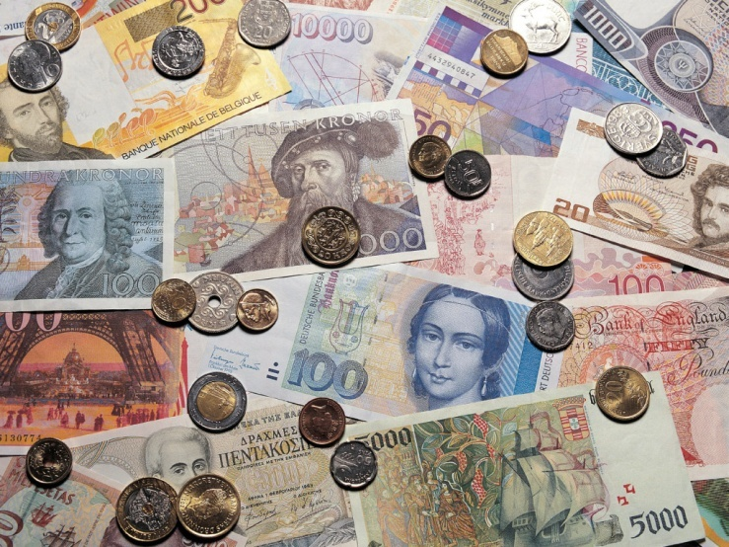
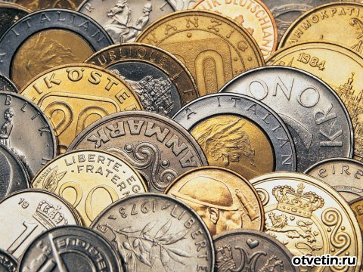
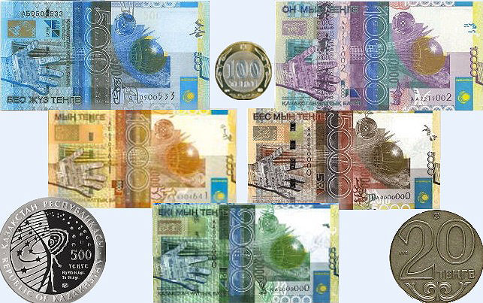
Деньги — специфический товар, который является универсальным эквивалентом стоимости других товаров или услуг. По самой распространённой версии, русское слово «деньги» (ед. ч., уст. «деньга») произошло от тюркского «теңге».
Самая древняя известная банкнота мира выпущена в Китае, датируется VIII веком.

Slide 9
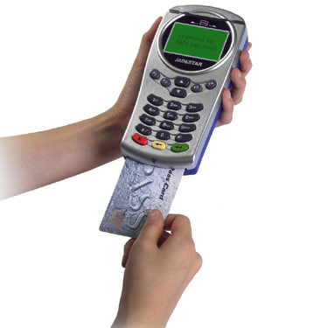
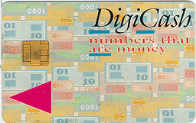
1993 год. Изобретены «цифровые деньги» - DigiCash. На основе этой технологии чуть позже были созданы смарт-карты - карточки с компьютерным чипом, на которой записывается информация о количестве денег на счете. 1995 год. Год великого перелома. Окончательная победа цифровых денег над бумажными. В 1995 году 90% всех банковских платежей в США проводилось в электронной форме 2002 год. Впервые введена единая валюта для европейских государств - евро. Для проведения безналичных расчетов евро применялось с 1999 года. 2003 год. Роберт Мандел, лауреат Нобелевской премии по экономике, предсказал, что уже в 2040 году мир может оказаться на пороге создания единой валюты. Ее основой могут стать денежные единицы США, Европейского Союза и Японии. Мандел назвал гипотетическую валюту «дей» (доллар, евро, йена) или «интор».

